Slide 1
Veri Bilimi : Python ile Uygulamalı Doğal Dil İşleme
Neural Networks – RNN’s – LSTM’s- Attention!
29 Kasım 2023

Slide 2
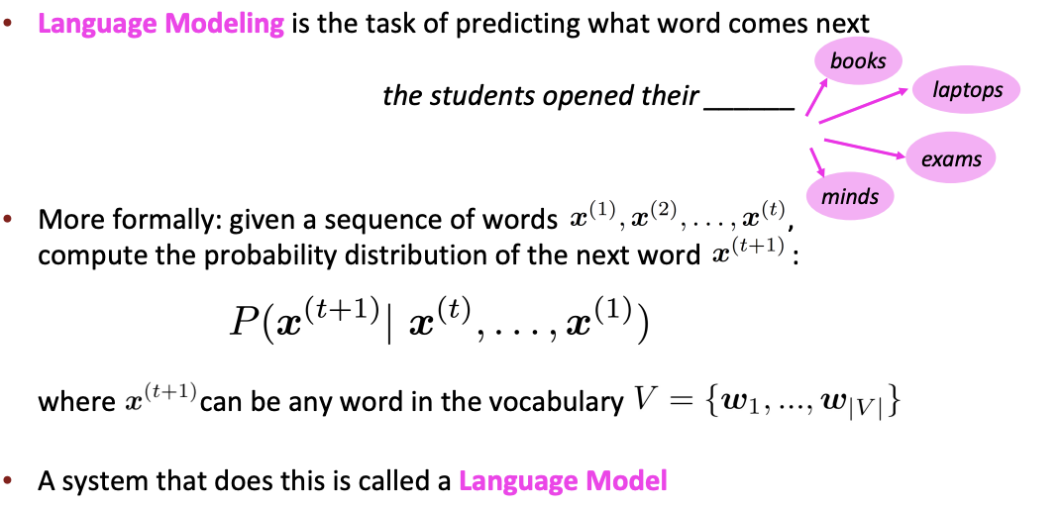
Language Modeling
Slide credit: Stanford cs224n
Notes:
Dil modelleri belirli bir sıradaki kelimelerin olasılığını hesaplar. m kelimeden oluşan {w1, ..., wm} bir sıra olasılığı P(w1, ..., wm) olarak gösterilir. Bir kelimenin öncesinde gelen kelime sayısı, konumuna bağlı olarak değiştiği için genellikle P(w1, ..., wm) tüm önceki kelimeler yerine önceki n kelimenin bir penceresine bağlıdır

Slide 3
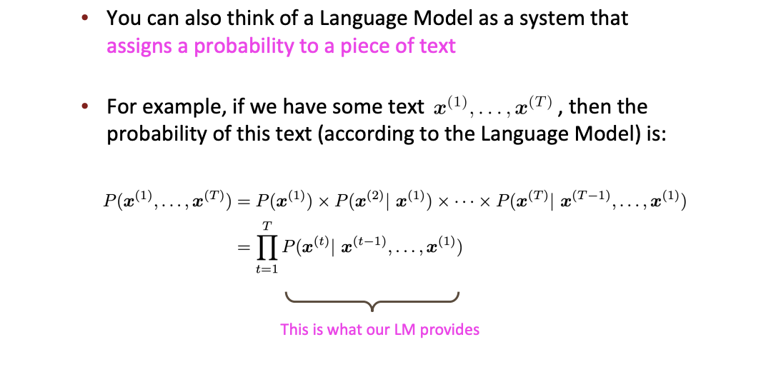
Language Modeling
Slide credit: Stanford cs224n
Notes:
Özellikle, bu Denklem, konuşma ve çeviri sistemleri için çok faydalıdır. Bu denklem, bir kelime dizisinin giriş cümlesinin doğru bir çevirisi olup olmadığını belirlemede kullanılır. Mevcut dil çeviri sistemlerinde, her ifade / cümle çevirisi için yazılım, bir dizi alternatif kelime dizisi (örneğin {I have, I had, I has, me have, me had}) oluşturur ve bu dizileri puanlayarak en muhtemel çeviri dizisini belirler.

Slide 4
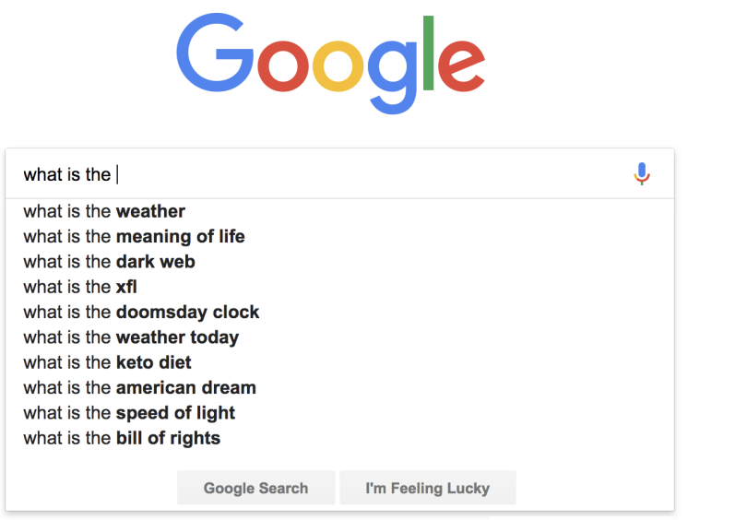
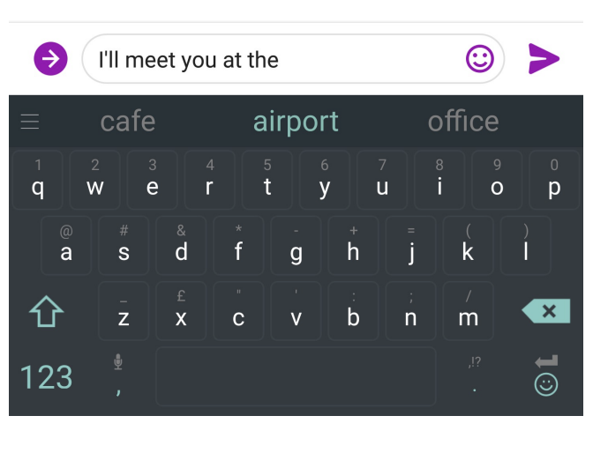
Language Modeling
Slide credit: Stanford cs224n

Slide 5
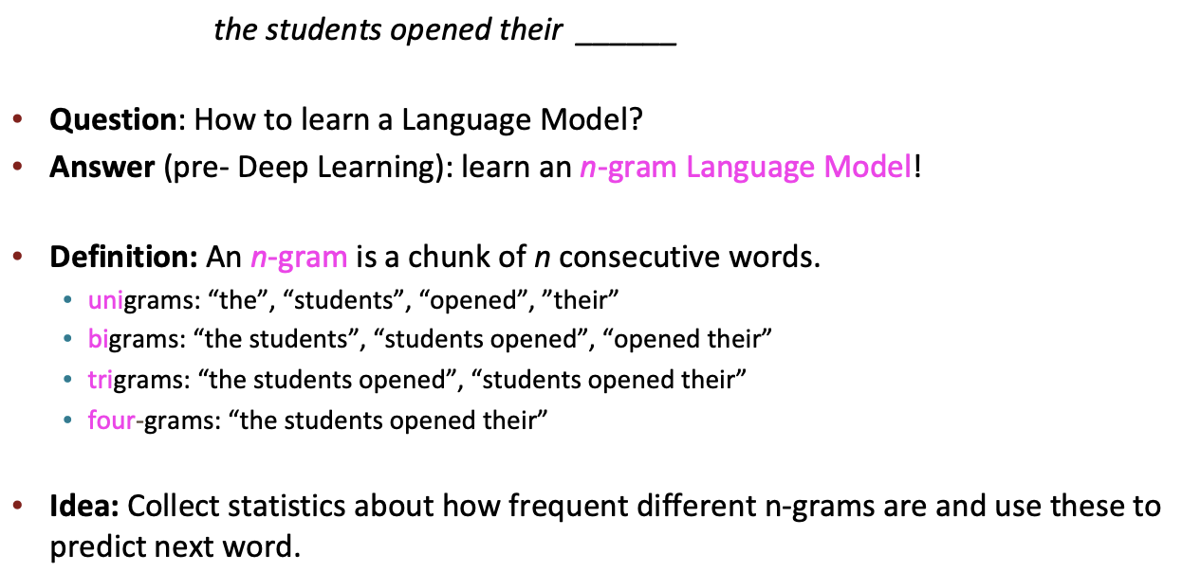
Language Modeling
Slide credit: Stanford cs224n

Slide 6
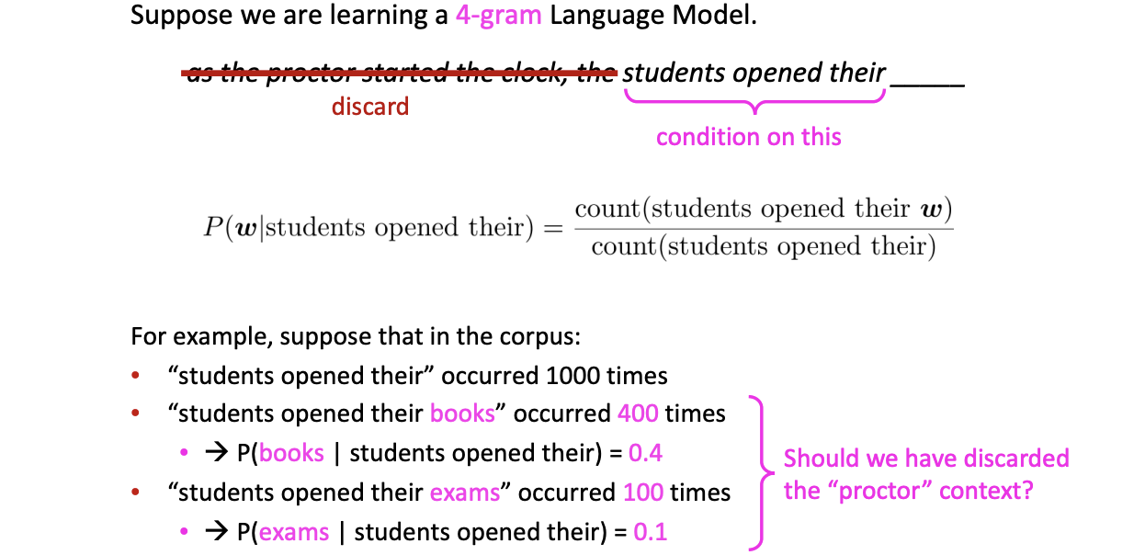
Language Modeling
Slide credit: Stanford cs224n

Slide 7
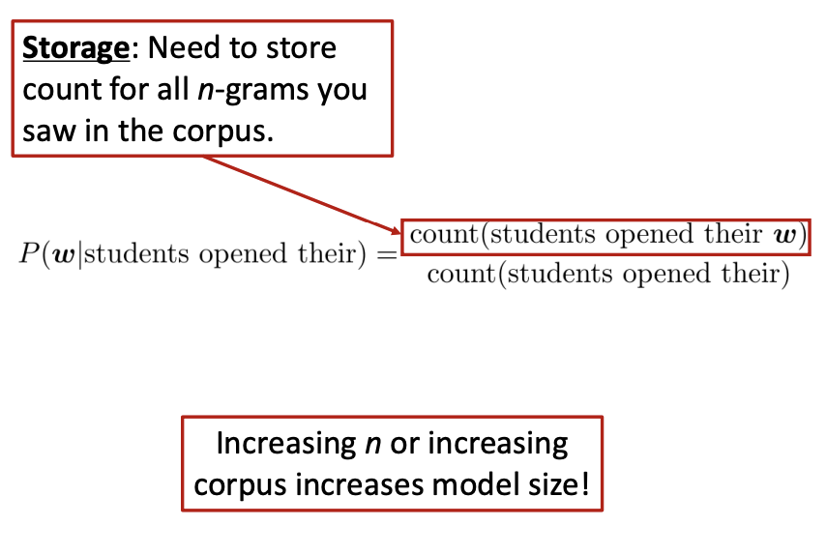
Language Modeling
Slide credit: Stanford cs224n

Slide 8
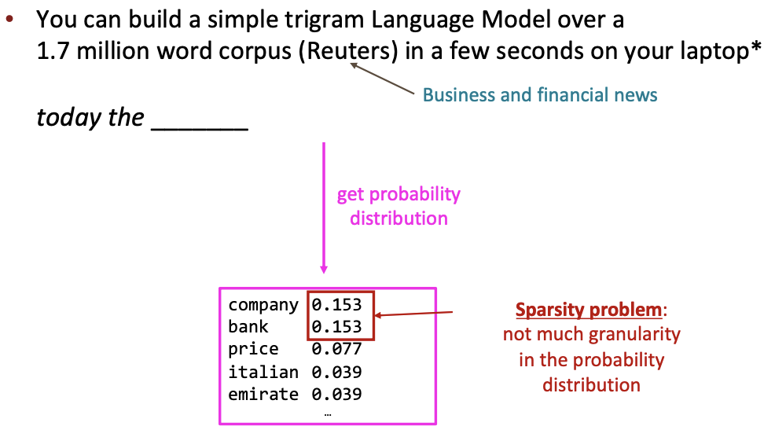
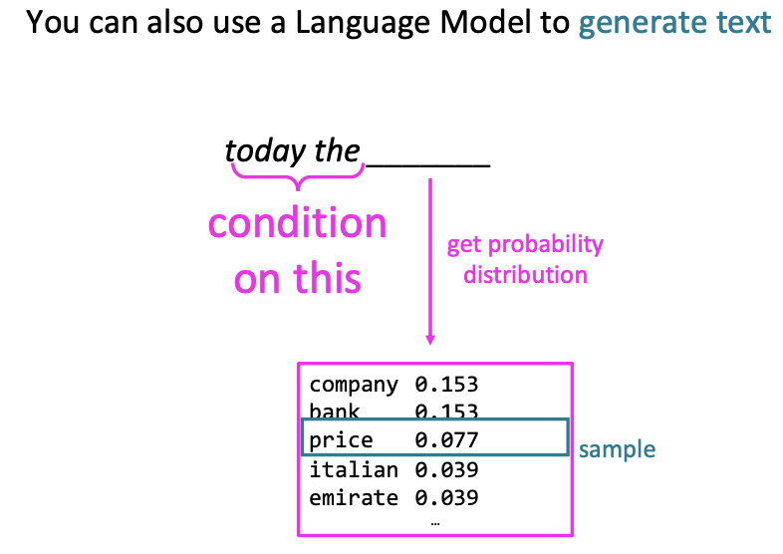
Language Modeling
Slide credit: Stanford cs224n

Slide 9
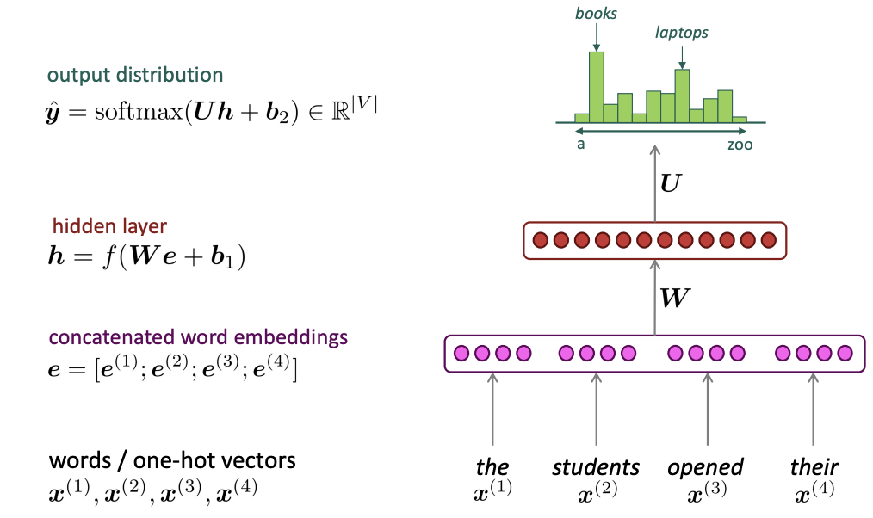
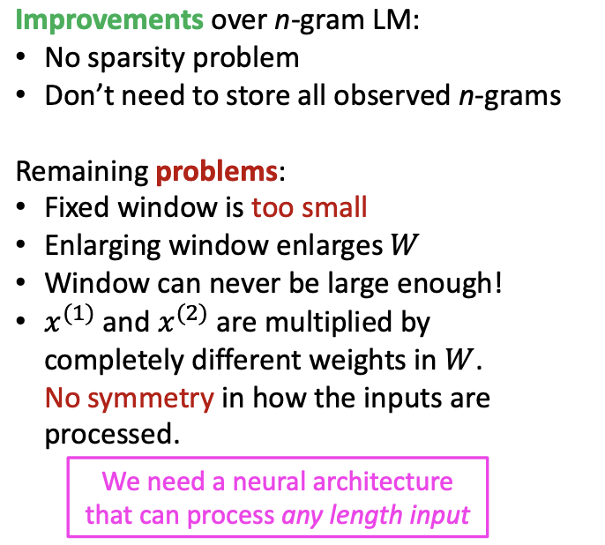
Language Modeling
Slide credit: Stanford cs224n
Notes:
Kelime order I bir dili modellemek oldukça önemli. Bizim bir değişen uzuluktaki metinleri, contex I önemseyecek ve çok daha az parameter öğrenecek yapılra ihtiyaç var.

Slide 10
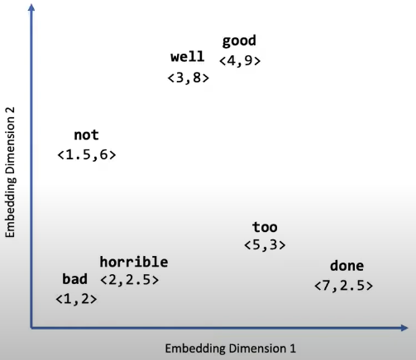
Sequence Modeling
We’ve seen that we could use word2vec to represent individual words as a function of the contexts they show up in.
We’ve done this embedding to identify a numerical representation of words that would place similar words closer, and different words further apart.
Slide credit: Prof. Ghassemi Lectures and Tutorials

Slide 11
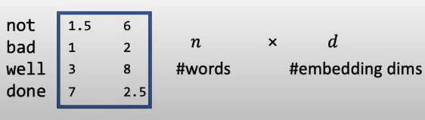
Sequence Modeling
Once we have embeddingsi we can represent our sentences as a sequence of vectors.
Why?
The information lies there!
Slide credit: Prof. Ghassemi Lectures and Tutorials

Slide 12
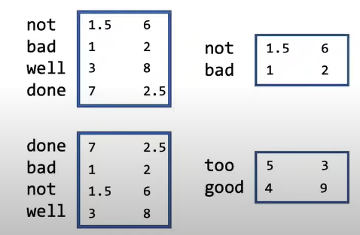
Sequence Modeling
Different sentences will have different values for n, and will therefore produce matrices of different sizes.
Notice that, different meaning occurs due to the order of the words!
Slide credit: Prof. Ghassemi Lectures and Tutorials
Notes:
Iki matrisin içeriği aynı anca görüyoruz ki order of words de anlamı oluşturan eşylerden birisi

Slide 13
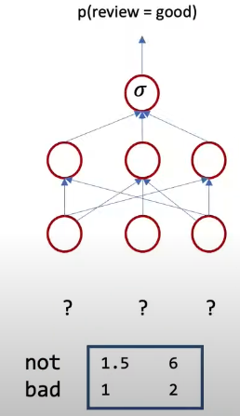
Sequence Modeling
How can we use this data for making predictions about sequences?
How do we feed the data into the model?
Slide credit: Prof. Ghassemi Lectures and Tutorials

Slide 14
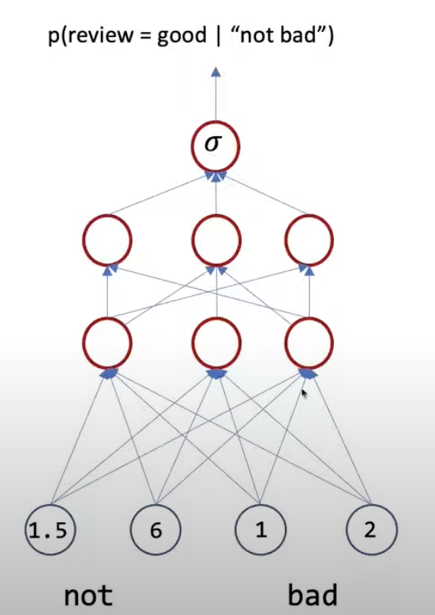
Sequence Modeling
One simple way would be to “flatten” our inputs, and feed them into the model all at once
Slide credit: Prof. Ghassemi Lectures and Tutorials

Slide 15
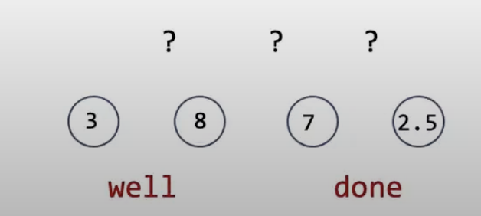
Sequence Modeling
But then we would have an issue because different sentences may have different sizes.
Slide credit: Prof. Ghassemi Lectures and Tutorials

Slide 16
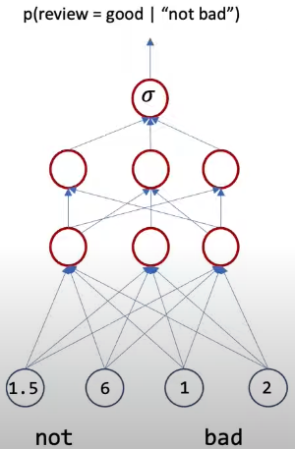
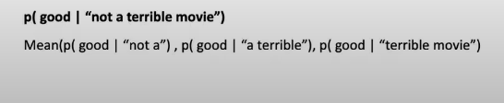
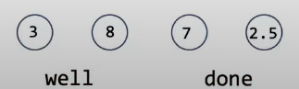
Sequence Modeling
A simple solution is sliding window over text, and aggragate our results end the end
Taking mean of every prediction would ignore sequential information outside our window, and wrongly assumes independence between contexts.
Slide credit: Prof. Ghassemi Lectures and Tutorials

Slide 17
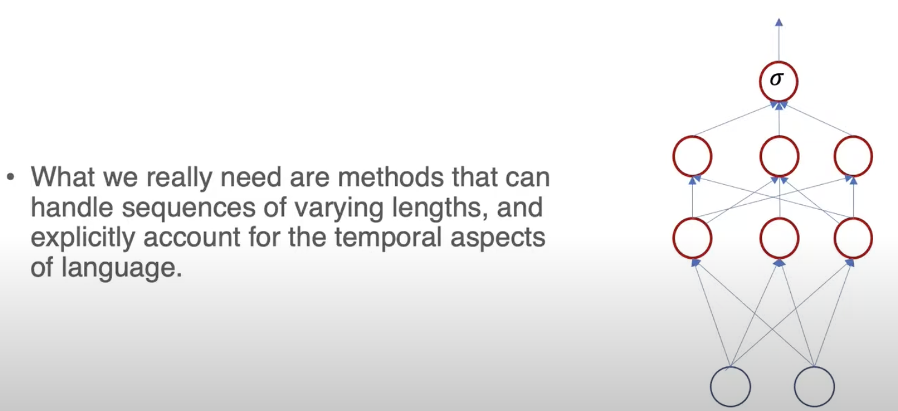
Sequence Modeling
Slide credit: Prof. Ghassemi Lectures and Tutorials
Notes:
Yani değişen uzuluktaki metinleri, contex I önemseyecek ve çok daha az parameter öğrenecek yapılra ihtiyaç var demiştik. Tekrar edecek olursak, yine bizim bir context window size seçmek zorunda kalmadığımız bir yapıya geçmemiz gerekiyor. Aynı zamanda istiyoruz ki model karar verirken geçmişten de bilgi getirebilirsin yani yine bir context istiyorum.

Slide 18
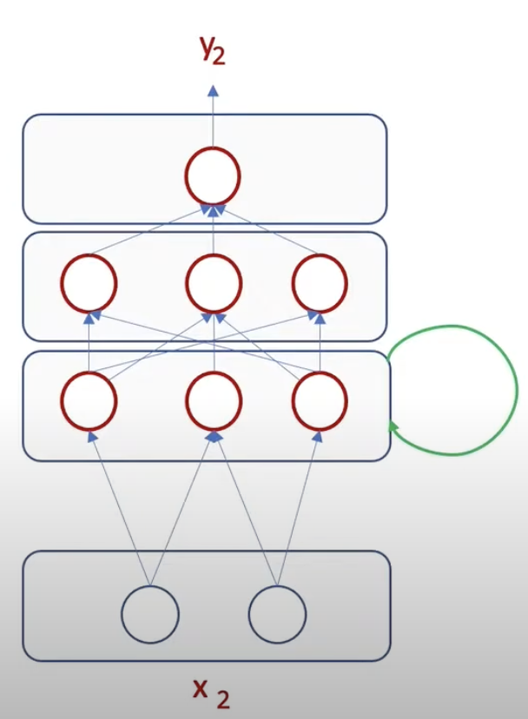
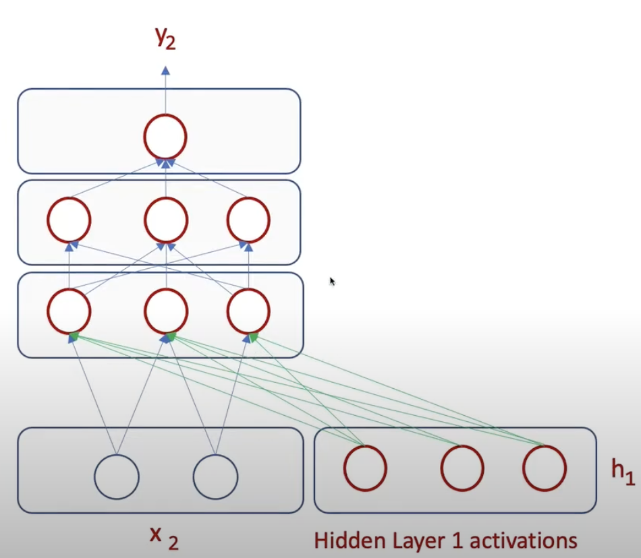
Sequence Modeling
Initialization
2. Input Processing For each word in a sequence:
Input Encoding
Hidden State Update
3. Prediction/Output
4. Error Calculation
5. Backpropagation Through Time (BPTT
6. Weight Update
7. Repeat for the Next Word
8. End of Sequence
Slide credit: Prof. Ghassemi Lectures and Tutorials
Notes:
Bildiğimiz bir neural network e bakıyoruz. Input umuz var. Bir word vector var sequence position 2 ve bir de output var bunun için ve 2 tane de hidden layerımız var. Şimdi bu bahseetiğimiz ihtaiyaçları karşılamak için göreceğimiz yeni yapıda biz şu anki tahmini yapmak için bir önceki bilgiyi kullanarak ilerleyeceğiz. Ve bu iyi çalışacak/çalışıyor. Niye çünkü recurrent yani yenilemeli. Bu modele de recurrent neural model diyoruz. Çünkü şimdi noluyor y3 için tahmin yapmaya çalışırken artık y2 ve y1 tahmin etmek için kullandığım bilgiyi de getirmiş oluyorum. y5 için 4-3-2-1..
Bildiğimiz neural network gibi işliyor, yine gradient descent var, backpropagation var, sequential olarak işliyoruz. Yaptığımız şey bir önceki sekanstaki kelimeyi işlerken aktivasyon sonucunu saklayıp girdi olarak onu ve yeni inputu beraber
Data besleme sürecinde, her bir adımda önceki ve sonraki verilerin birleştirilerek ilerlediğini düşünebilirsiniz. Rekürrent Sinir Ağları (RNN'ler) ardışık verilerden öğrenirken, bu veriler arasındaki gizli durumları günceller ve geriye doğru bir yayılım süreci kullanarak öğrenme işlemini gerçekleştirir (BPTT olarak da bilinir). İşte bu sürecin adım adım basitleştirilmiş bir açıklaması:
Başlangıç: RNN, gizli durumu başlangıçta sıfırlar veya rastgele değerlerle başlatır.
Girdi İşleme: Her kelime için:
Girdi Kodlaması: Kelimeler, sayısal temsillere dönüştürülür (örneğin word embeddings işlemleriyle).
Hidden State Update: RNN, mevcut kelimenin sayısal temsilini alır, bir önceki gizli durumuyla birleştirerek yeni bir Hidden State Update hesaplar. Bu adımda, giriş ve önceki gizli durumun birleşimi üzerine bir aktivasyon fonksiyonu uygulanır (tanh veya ReLU gibi).
Tahmin/Çıkış: Oluşturulan hidden state, görevin gerektirdiği şekilde tahminler yapmak veya bir çıktı üretmek için kullanılır (örneğin dil modelleme, duygu analizi).
Hata Hesaplama: Çıktı, gerçek hedefle (örneğin, bir sonraki kelimeyi tahmin etme gibi) karşılaştırılarak bir hata hesaplanır (genellikle çapraz-entropi gibi bir kayıp fonksiyonu kullanılır).
Geriye Doğru Yayılım (BPTT) – backpropagation through time: Hata, ağda geriye doğru yayılarak ağırlıkların güncellenmesi için kullanılır. Bu adım, her zaman adımında ağın parametrelerinin gradyanlarının hesaplanmasını içerir.
Ağırlık Güncelleme: Gradyanlar, SGD veya diğer optimizasyon algoritmaları kullanılarak ağın ağırlıklarını güncellemek için kullanılır. Öğrenme oranı, ağırlık güncellemelerinin büyüklüğünü belirler.
Devam Etme: Bu süreç, sıradaki her kelime için tekrarlanır: gizli durum güncellenir, tahminler yapılır, hatalar hesaplanır ve ağırlıklar iteratif olarak ayarlanır.
Dizi Sonu – end of sequence: Tüm veri seti işlendikten sonra, güncellenmiş ağırlıklar yeni veriler üzerinde tahmin yapmak veya değerlendirmek için kullanılır.
Bu güncelleme süreci, modelin doğru tahminler yapabilmesi veya görevini iyi bir şekilde yerine getirebilmesi için birden fazla geçit yaparak tüm veri setini işler.

Slide 19

Sequence Modeling
Slide credit: Prof. Ghassemi Lectures and Tutorials

Slide 20
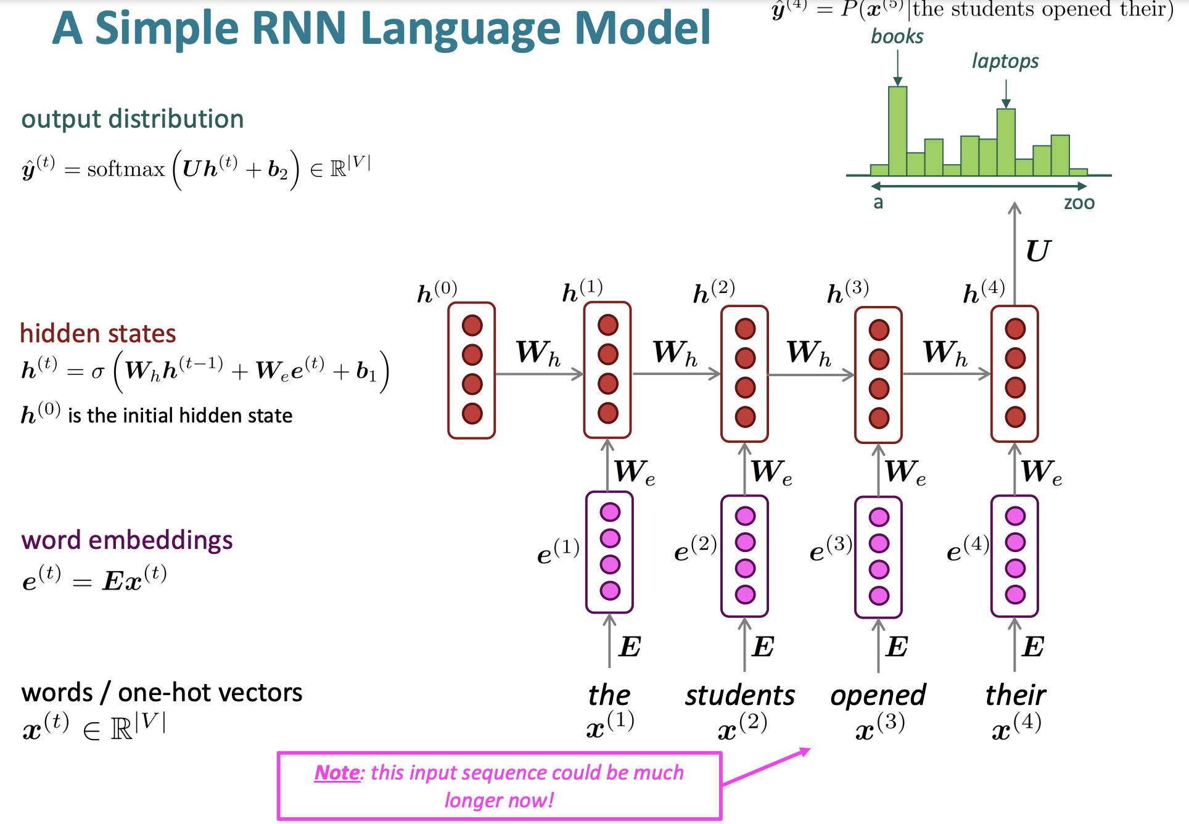
RNN
Generating image
caption
Sentiment analysis
Translation tasks
Slide credit: Stanford cs224n

Slide 21
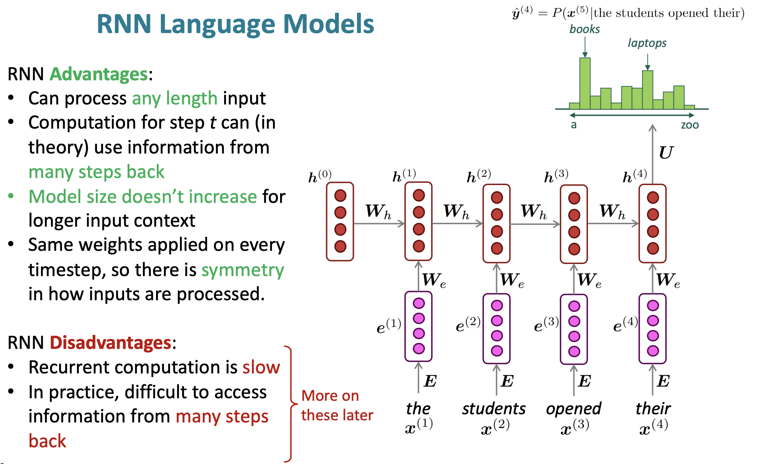
RNN
Slide credit: Stanford cs224n
Notes:
Vanishing Gradients

Slide 22
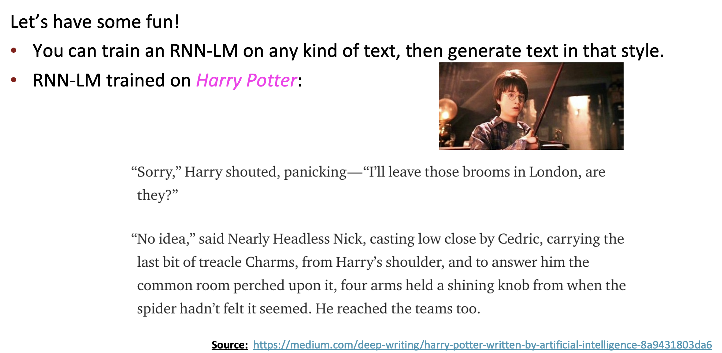
Generating Text with an RNN
Slide credit: Stanford cs224n
Notes:
One-to-One: This isn't truly a sequence-to-sequence mapping; it's a standard feedforward neural network where a single input produces a single output without considering any sequential information.

Slide 23
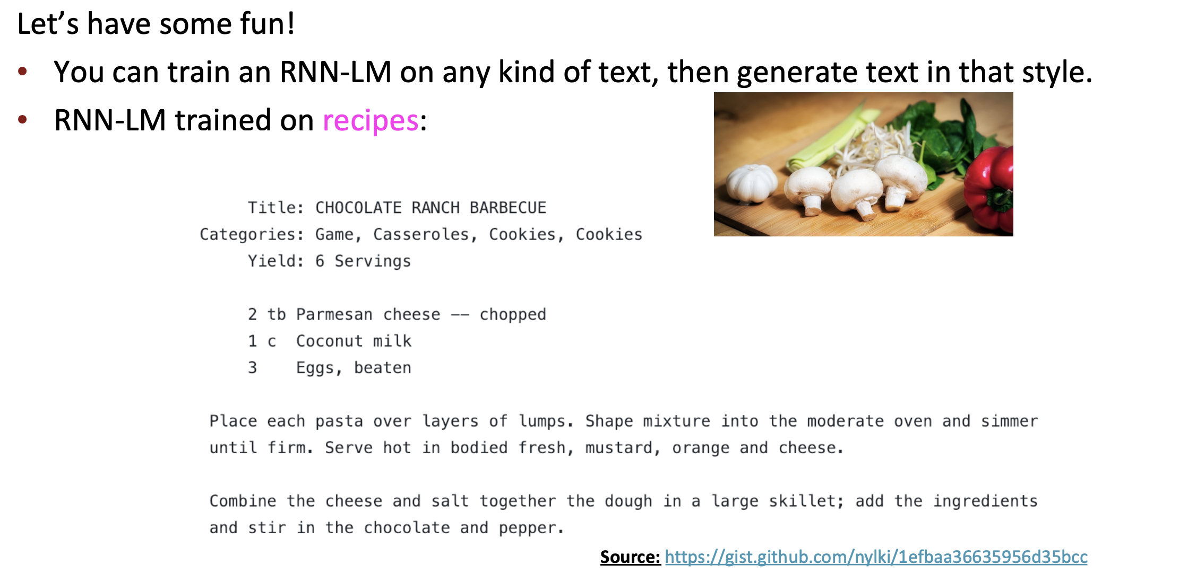
Generating Text with an RNN
Slide credit: Stanford cs224n
Notes:
One-to-One: This isn't truly a sequence-to-sequence mapping; it's a standard feedforward neural network where a single input produces a single output without considering any sequential information.

Slide 24
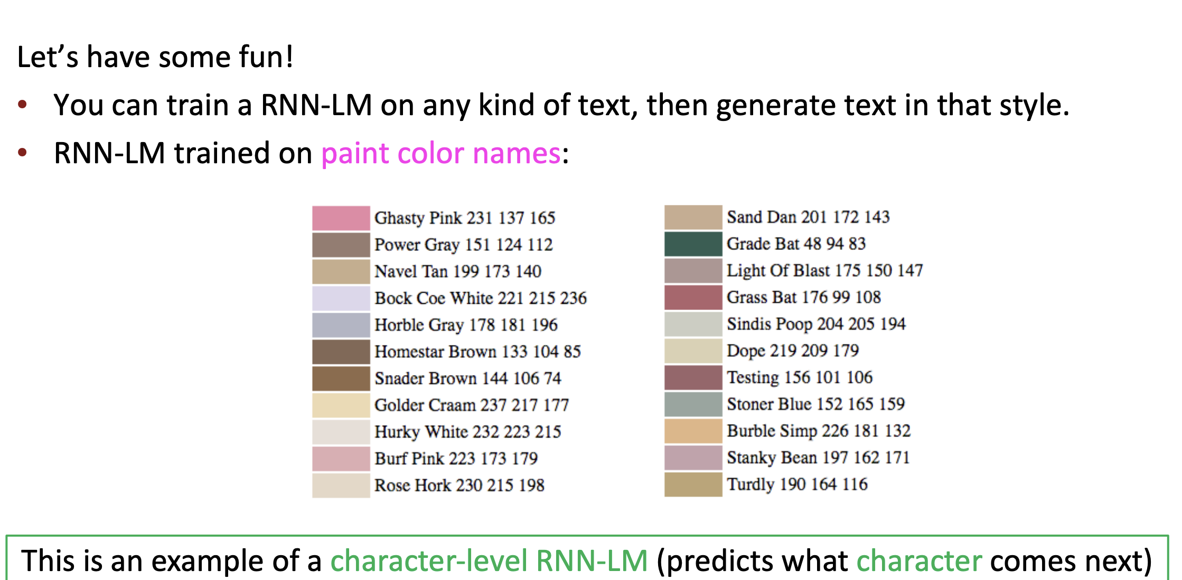
Generating Text with an RNN
Slide credit: Stanford cs224n
Notes:
One-to-One: This isn't truly a sequence-to-sequence mapping; it's a standard feedforward neural network where a single input produces a single output without considering any sequential information.

Slide 25
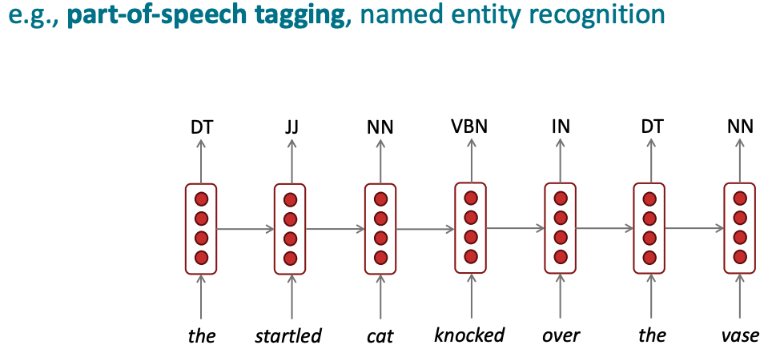
Other RNN Uses
Slide credit: Stanford cs224n
Notes:
One-to-One: This isn't truly a sequence-to-sequence mapping; it's a standard feedforward neural network where a single input produces a single output without considering any sequential information.

Slide 26
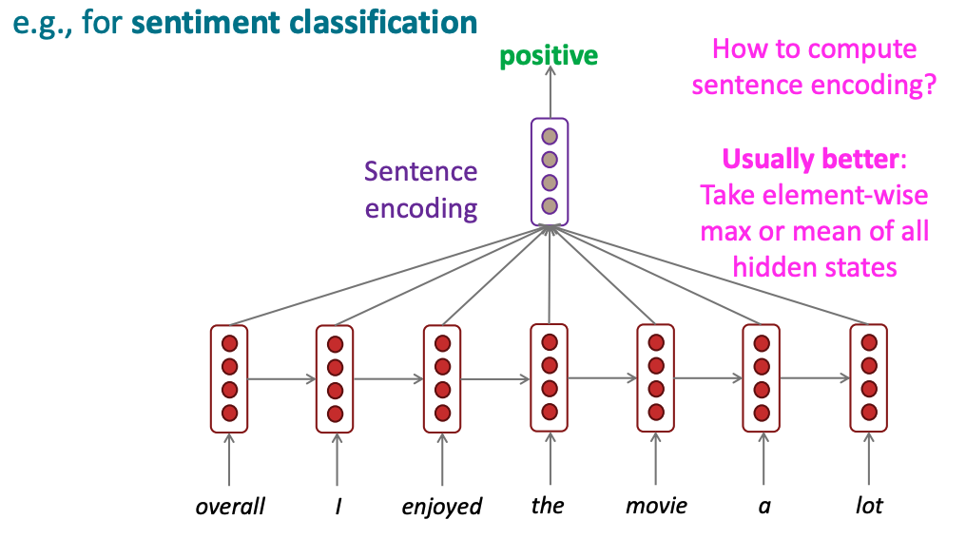
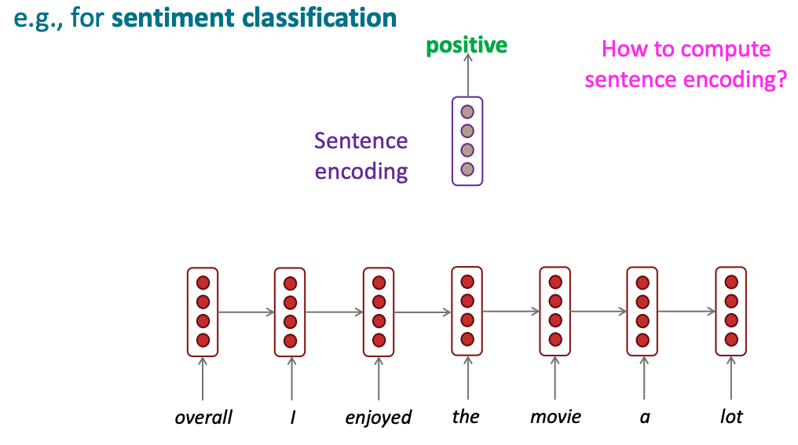
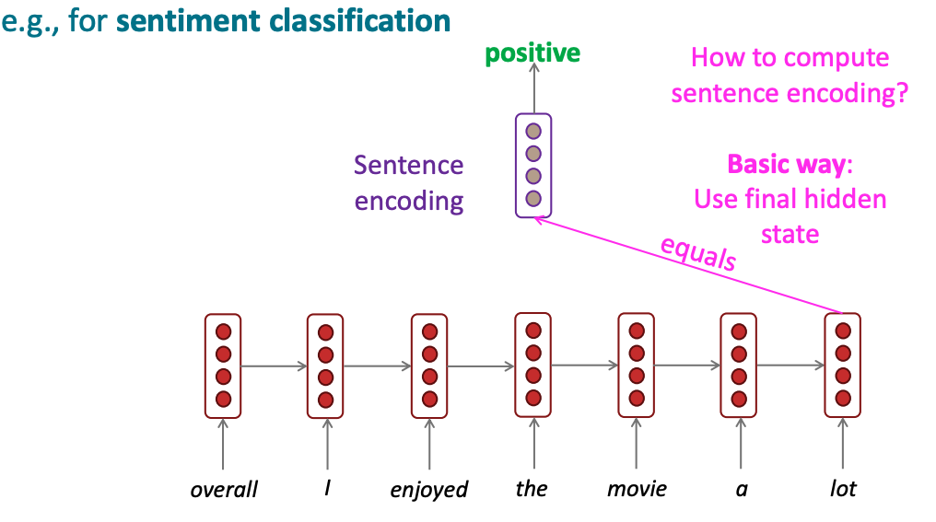
Other RNN Uses
Slide credit: Stanford cs224n
Notes:
One-to-One: This isn't truly a sequence-to-sequence mapping; it's a standard feedforward neural network where a single input produces a single output without considering any sequential information.

Slide 27
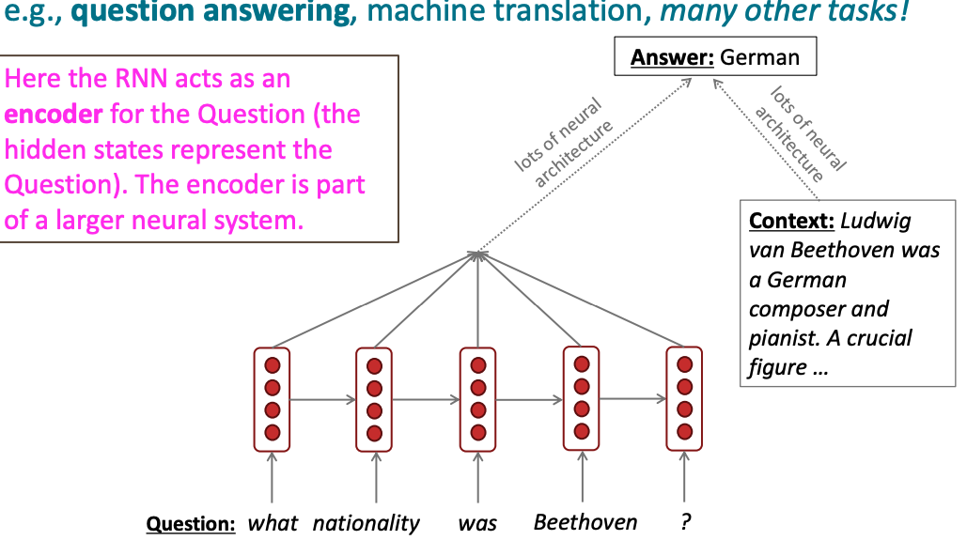
Other RNN Uses
Slide credit: Stanford cs224n
Notes:
Burada görmemiz gereken şey RNN lerin bir sequence of text I yani metin dizisini temsil etmek için güçlü bir araç olmasıdır.

Slide 28
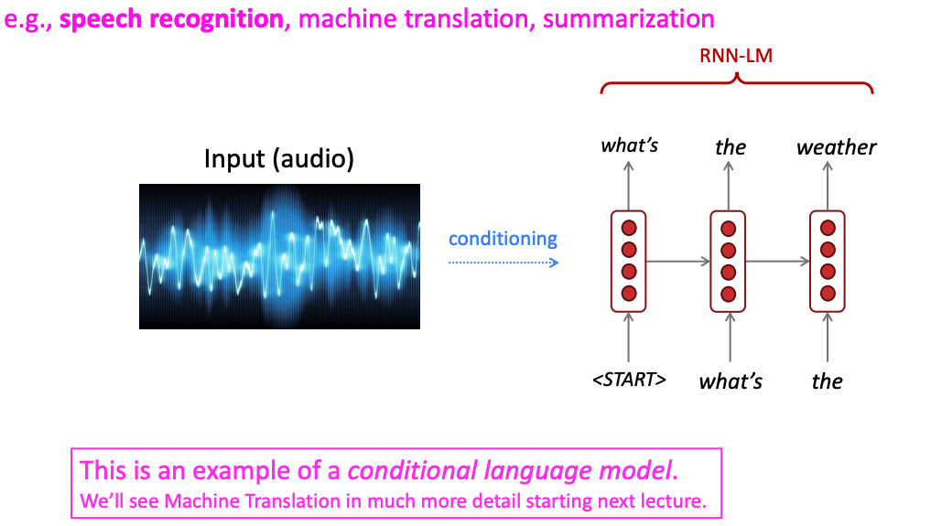
Other RNN Uses
Generating text:
Slide credit: Stanford cs224n
Notes:
One-to-One: This isn't truly a sequence-to-sequence mapping; it's a standard feedforward neural network where a single input produces a single output without considering any sequential information.

Slide 29
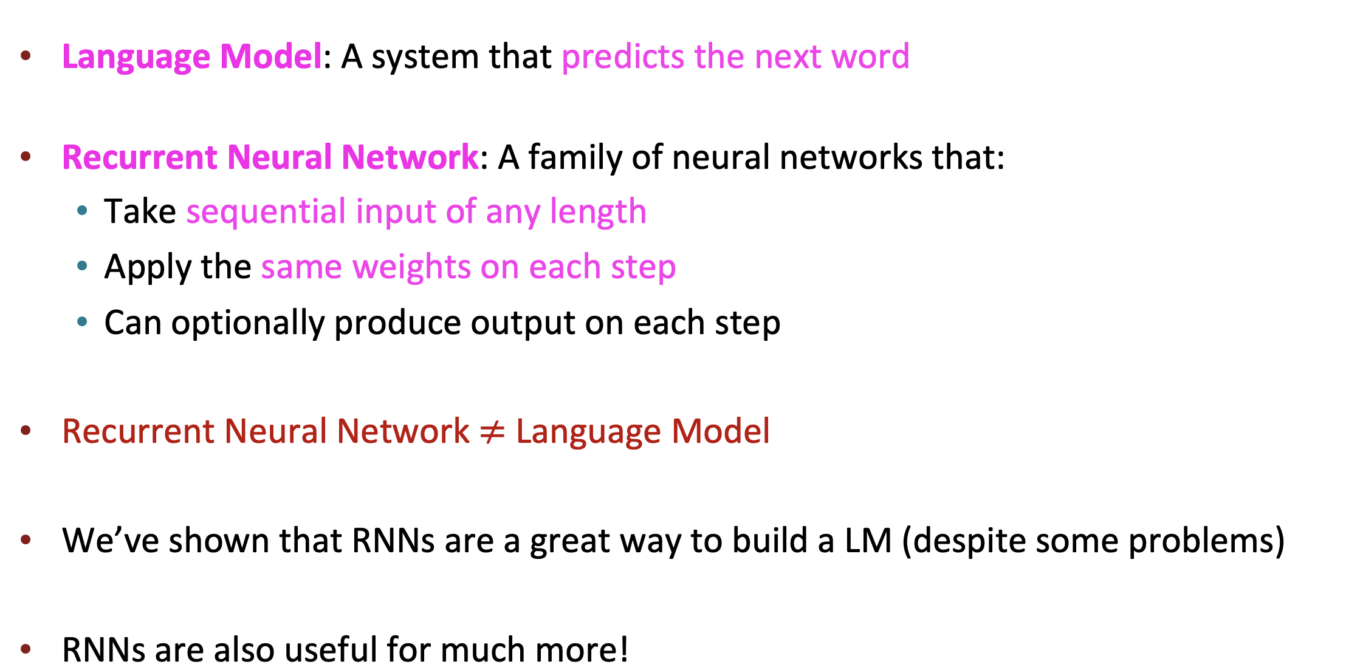
RNN Recap
Slide credit: Stanford cs224n
Notes:
One-to-One: This isn't truly a sequence-to-sequence mapping; it's a standard feedforward neural network where a single input produces a single output without considering any sequential information.

Slide 30
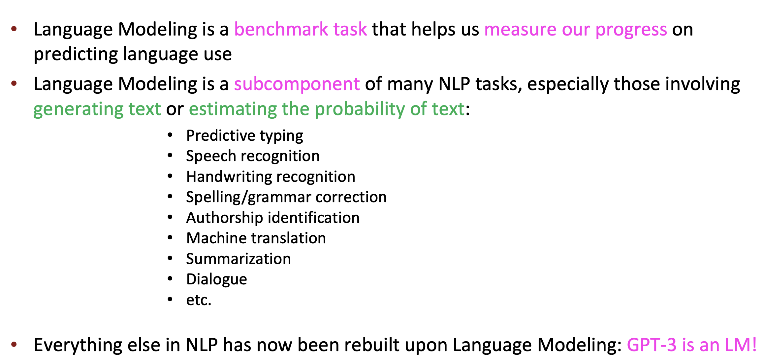
RNN
Slide credit: Prof. Ghassemi Lectures and Tutorials
Notes:
One-to-One: This isn't truly a sequence-to-sequence mapping; it's a standard feedforward neural network where a single input produces a single output without considering any sequential information.

Slide 31

RNN
Generating image
caption
Sentiment analysis
Translation tasks
Slide credit: Prof. Ghassemi Lectures and Tutorials
Notes:
One-to-One: This isn't truly a sequence-to-sequence mapping; it's a standard feedforward neural network where a single input produces a single output without considering any sequential information.

Slide 32
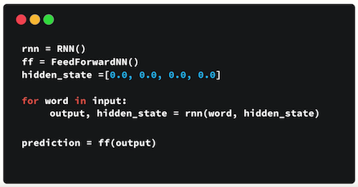

RNN
Vanishing Gradient
Final hidden state of the RNN
RNN Advantages
Can process any length input
Computation for step t (in theory) use information from many steps back
Model size doesn’t increase for longer input
Same weights applied on every timestamp
Some Problems with RNN:
Difficult to train (Vanishing Gradients)
Recency
Hard to make them parallel, time consuming
Notes:
What is vanishing gradient problem? Vanishing gradient problem is a phenomenon that occurs during the training of deep neural networks, where the gradients that are used to update the network become extremely small or "vanish" as they are backpropogated from the output layers to the earlier layers.

Slide 33
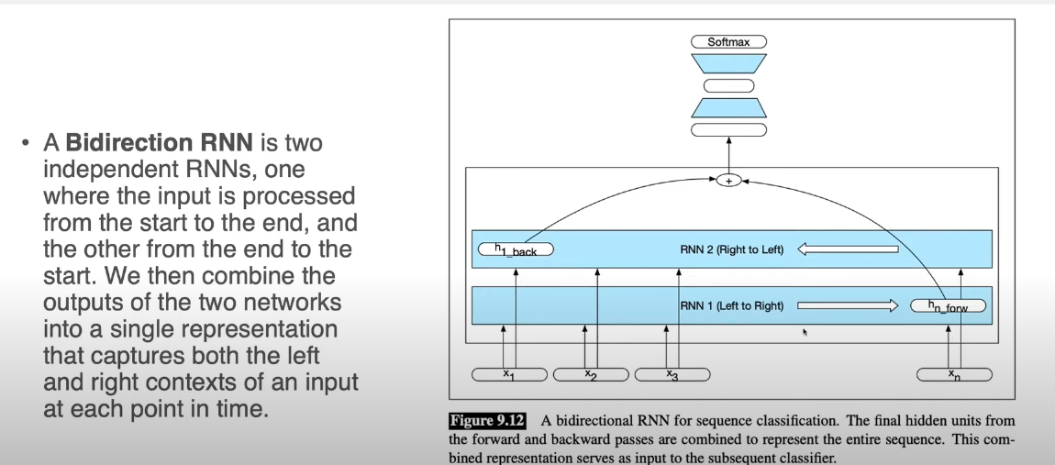
Bi-direction RNN
Slide credit: Prof. Ghassemi Lectures and Tutorials
Notes:
One-to-One: This isn't truly a sequence-to-sequence mapping; it's a standard feedforward neural network where a single input produces a single output without considering any sequential information.

Slide 34
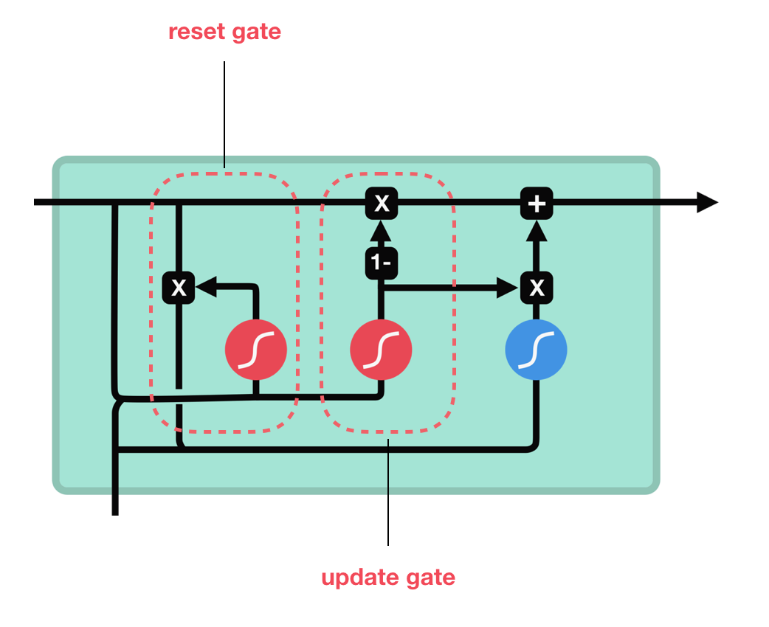
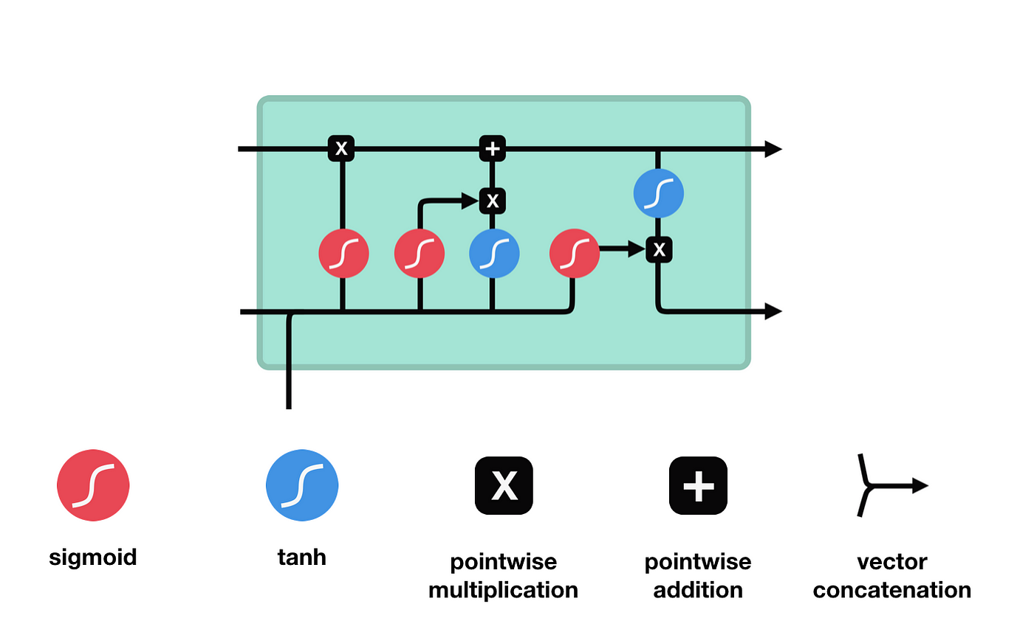
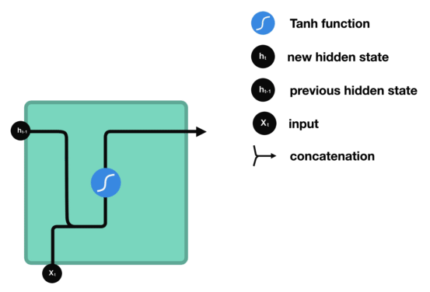
LSTM - GRU
RNN Cell
LSTM Cell and It’s Operations
GRU cell and it’s gates
Notes:
Nasıl unutulacağını öğreniyorlar ☺. RNN de ne dedik sequence te ne varsa hepsini öğrenemye ve taşımaya çalışıyorduk. Burada çözmeye çalıştığımız problem için önemli olmayan bilgileri elemeye çalışıyor.
LSTM, modelinizin belirli girdileri hatırlamasına ve unutmasına olanak tanır. Bir hücre durumu ve üç kapısı olan bir gizli durumdan oluşur. Kapılar, eğimlerin değişmeden akmasına izin verir. Üç kapıyı şu şekilde düşünebilirsiniz:
Giriş kapısı: Herhangi bir zamanda ne kadar bilgi gireceğinizi söyler.
Unutma kapısı: Herhangi bir zamanda ne kadar bilginin unutulması gerektiğini söyler.
Çıkış kapısı: herhangi bir zamanda ne kadar bilginin iletileceğini söyler

Slide 35
RNN – LSTM - GRU
RNNs are good at processing sequence data for predictions but have short-term memory issues.
LSTM and GRU were developed to mitigate short-term memory issues using gates.
GRUs have fewer tensor operations and are faster to train than LSTMs.
There is no clear winner between the two and researchers/engineers try both to determine which works best for their use case.
Gates are neural networks that regulate the flow of information in the sequence chain.
LSTM and GRU are used in state-of-the-art deep learning applications such as speech recognition, speech synthesis, and natural language understanding.

Slide 36
Coding Time!
Movie Reviews Sentiment Analysis
Model Training using Deep Learning in Keras for separate: Simple Neural Net, CNN and LSTM Models and analyse model performance and results
Word and Character Based LSTM Models
Bidirectional LSTM on IMDB
Slide credit: Prof. Ghassemi Lectures and Tutorials

Slide 37
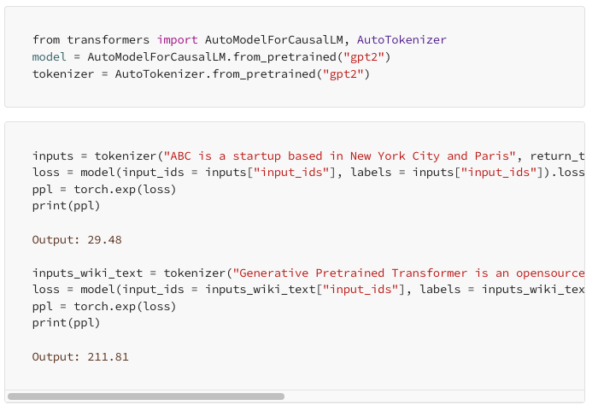
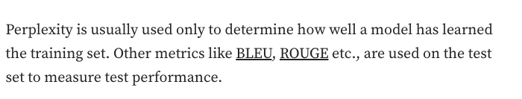
Evaluation Metrics for Text Generation
PERPLEXITY
Perplexity is a measurement used to evaluate how well a language model predicts a sequence of words.
It gives us an idea of how surprised or uncertain the model is when it encounters a new sentence or text.
you
%85
Using these probabilities, we can calculate the perplexity of the test set. If the perplexity turns out to be 50, it means that on average, the model is as surprised or uncertain as if it had to choose from 50 equally likely words for each position in the test set.
I love
cats
Notes:
"Görebileceğiniz gibi, ilk cümle, modelin eğitim aldığı dizilerden biridir ve bu nedenle karşılaştırıldığında şaşkınlık (perplexity) çok daha düşüktür. Model daha önce ikinci cümleyi görmediği için GPT-2 modeli ona daha fazla şaşırmış durumda."

Slide 38
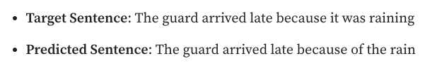
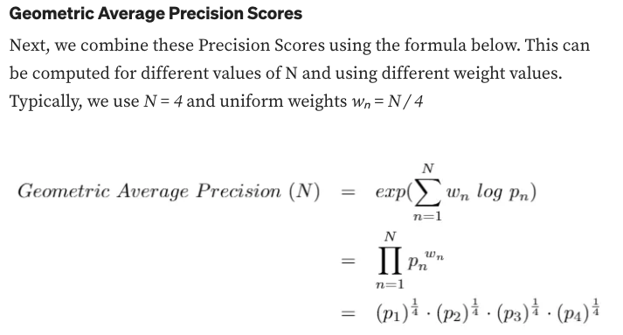
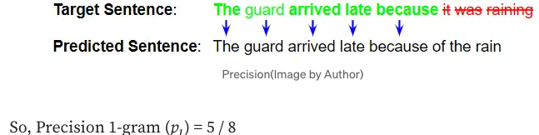
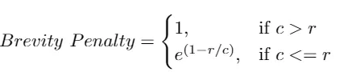
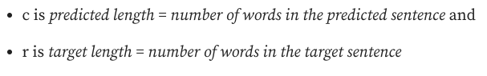
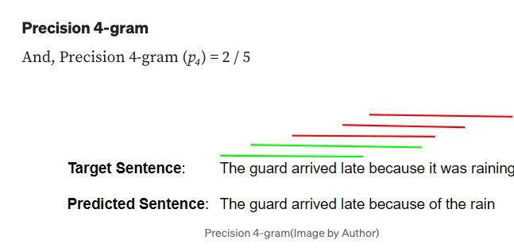
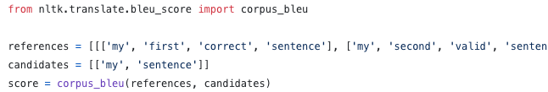
Evaluation Metrics for Text Generation
Text summarization Text simplification Question answering Chatbots Machine translation
1
3
Consider if a sentence only have the or late, then it’ll be 1/1=1
4
2
5
Notes:
Bizim örneğimizde c=8 ve r=8 yani brevity score =1
Avantajları : It is quick to calculate and easy to understand.
It corresponds with the way a human would evaluate the same text.
Dezavantajları :

Slide 39


Evaluation Metrics for Text Generation

Slide 40
That’s All
THANK YOU
Next -> Seq2seq, Attention, Transformers, Transfer Learning

